Slide 1
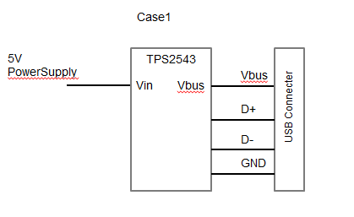
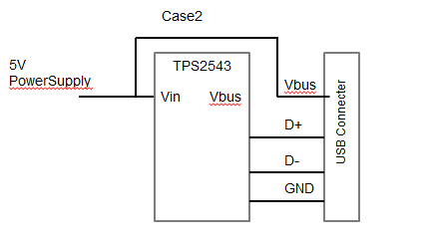
1.6A
Divider2
IPAD2
1A
Divider1
IPAD2

